Slide 1



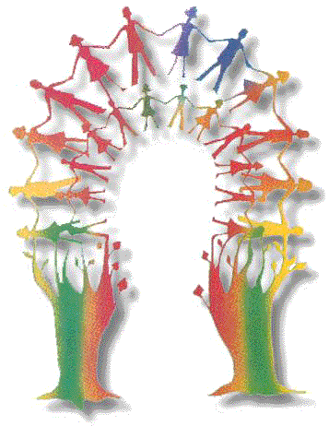
L’allogreffe de cellules souches hématopoïétiques
C. Pochon
26.09.2023

Slide 2
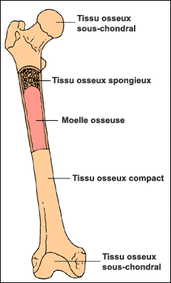
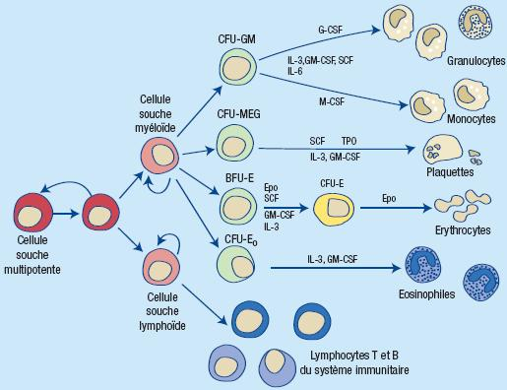
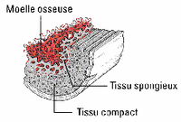
Rappel sur l’hématopoïèse

Slide 3
Un peu d’Histoire!
Seconde Guerre Mondiale: irradiations létales
Années 1960 : transfusion de MO, capacité de recoloniser les cavités médullaires.
Mais échecs en thérapie humaine ! sauf chez les vrais jumeaux -> Compréhension du système HLA.
1977 : greffe HLA-identique de 100 patients atteints de LA après TBI-Endoxan : EFS 13%
Développement de banques nationales en 1983 puis internationales
1ère greffe de sang placentaire réalisée en 1988 pour une anémie de Fanconi
Années 1990 : conditionnements à intensité réduite (RIC)
2010 en France : développement des allogreffes haploidnetique T réplétées (avec endoxan post greffe)

Slide 4
Que « greffe »-t-on?
Des cellules
Souches hématopoïétiques : CD34+
Et des cellules matures: T, B, NK, monocytes...
Cas particulier des T déplétions in vitro

Slide 5
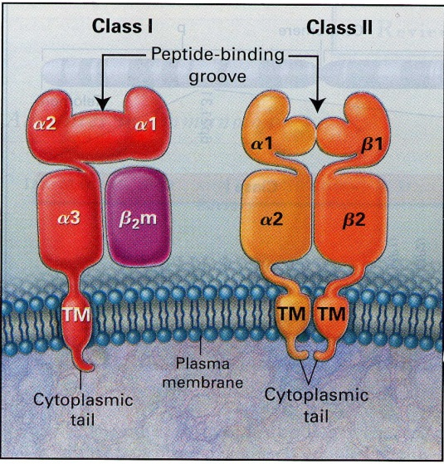
Le système HLA (Human Leucocyte Antigen)
Antigène à la surface des cellules, hérité des 2 parents. Chromosome 6
Ag classe I : A, B, C (toutes cellules nucléées)
Ag classe II : DR, DQ, DP (LB, CPA)
  POLYMORPHISME

Slide 6
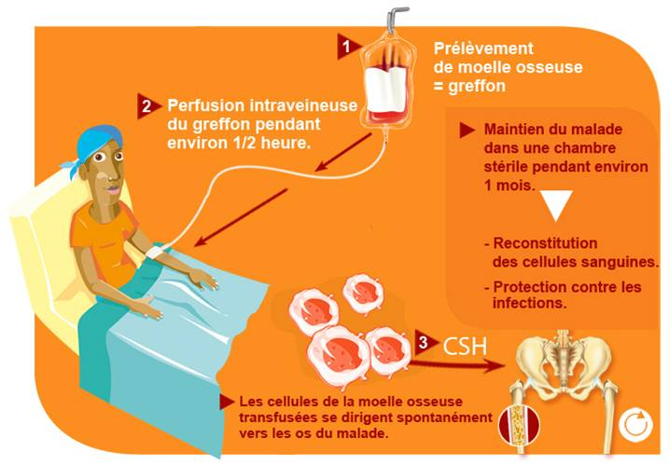
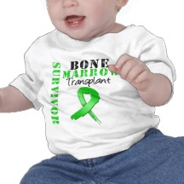
Autogreffe ou allogreffe?
AUTOGREFFE : Chimiothérapie intensive
ALLOGREFFE : Effet immunologique : le greffon contre la maladie! Graft versus Leukemia (GvL)
La première IMMUNOTHERAPIE

Slide 7
Indications d’allogreffe en pédiatrie
Hémopathies malignes (en RC moléculaire pour les LAL+++):
LAL
LAM
En RC1
si HR (cytogénétique/biomol)
En RC2
JMML sauf CBL
LAL en RC2
LAL en RC1
Age≥1an
Haut risque
Cytogénétique défavorable (t(17;19 et…MLL selon âge)
ou Mauvaise réponse au traitement: MRD
âge<1an
MLL
GB>300000/mm³

Slide 8
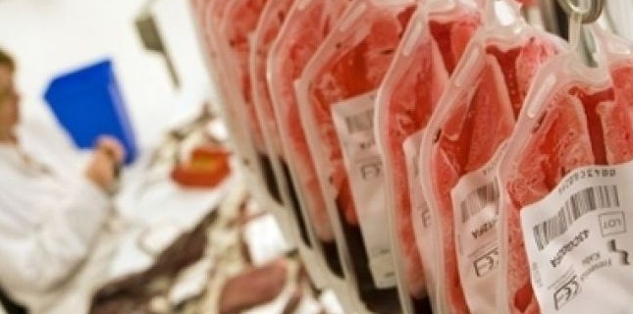
Autres indications
pédiatriques :
Aplasies médullaires
- idiopathiques
Héréditaires : Fanconi…
Acquises : HPN
Hémoglobinopathies sévères:
Drépanocytose
thalassémie
Déficits immunitaires
(X-CGD, SCID, CID)
Maladies métaboliques
Hurler…

Slide 9
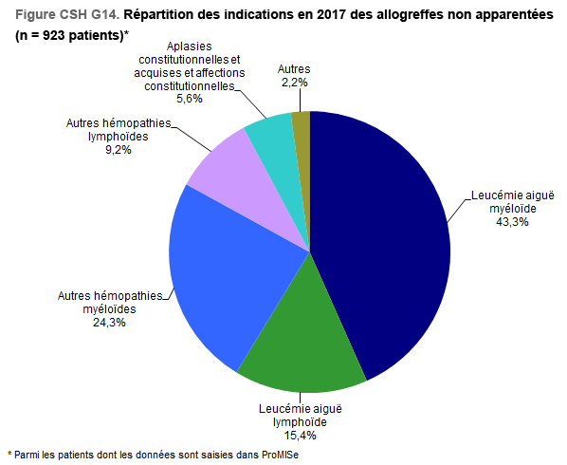
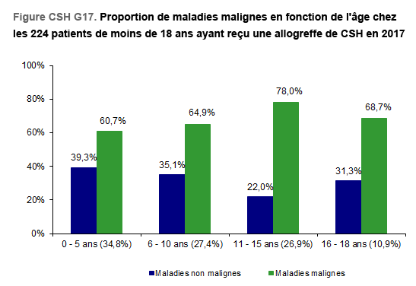
Indications
Environ 2000 allogreffes de CSH par an en France
Rapport Agence de Biomédecine 2017

Slide 10
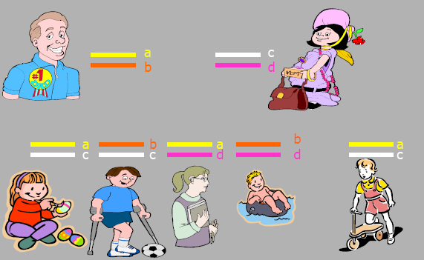
Trouver un donneur compatible
Donneur apparenté : ¼ frères ou sœurs HLA compatibles (toujours recherchés en premier)
Donneur non apparenté HLA 10/10 : 1/40000, soit 30 à 40% de chances/patient.
Donneur non apparenté HLA 9/10
Donneur Haploidentique (50%):
fils/fille (> 16 ans) ou père/mère ou oncle/tante, cousins...
Unité de sang placentaire
(HLA 5 à 8/8)

Slide 11
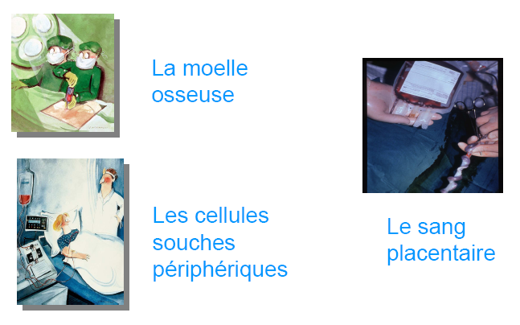
Le type de greffons

Slide 12
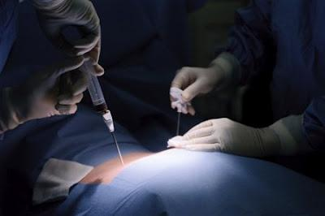
Moelle osseuse
Prélèvement sous anesthésie générale
Crêtes iliaques
20 ml/kg maximum (1200 ml chez l’adulte)
Seul don possible chez les moins de 18 ans
Objectif :
2 à 3 x10⁶ CD34+/kg

Slide 13
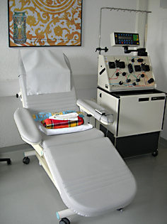
Cellules souches périphériques
4-5 jours de mobilisation par G-CSF: les cellules souches circulent dans le sang
Prélèvement par cytaphérèse
Prélèvements plus riches en cellules souches, mais aussi en lymphocytes T (plus de GVH chronique)
Objectif > 4x10e6 CD34/kg

Slide 14
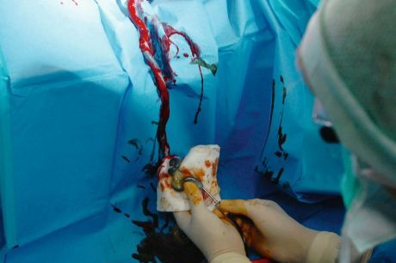
Sang placentaire (=de cordon)
Cryoconservation du sang placentaire recueilli avant la délivrance
Limite : richesse faible en cellules (objectif >3x10⁷ CNT/kg-> allogreffes pour les petits enfants)
Avantage : plus de souplesse dans la compatibilité HLA
4/6 (ou 5/8) au lieu de 9 à 10/10

Slide 15
Et la Compatibilité ABO?
Manipulation du greffon de moelle osseuse nécessaire en cas d’incompatibilité ABO
→ incompatibilité ABO mineure: Déplasmatisation (ex: donneur O / receveur A)
→ incompatibilité majeure: Désérythrocytation (ex: donneur B / receveur O)
→ Les 2 techniques (ex: donneur A / receveur B)
Réalisable uniquement pour les greffons médullaires
Le receveur change de groupe sanguin: nouvelle carte de groupe

Slide 16
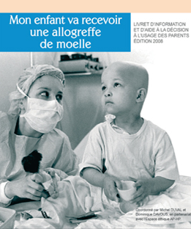
La procédure
Première étape : conditionnement = radiothérapie ou chimiothérapie: à visée immunosuppressive ou myéloablative selon les cas
Deuxième étape : greffe = transfusion pour le receveur
Troisième étape : soins de support (hématologique, aplasie fébrile…)
Quatrième étape : prise en charge de la GvH aiguë, chronique, monitorage du chimérisme et immunomudulation

Slide 17
Synthèse du déroulement d’une allogreffe
Post-greffe de durée variable: jusqu’à 1 an post greffe en général
Conditionnement 7-10j
Période d’aplasie 14-28j
GREFFE
PNN> 500
EI:
Nausées- vomissements
Fièvre/ allergies (sérum antilymphocytaire)
Convulsions (busulfan)
EI: Toxicité de la chimiothérapie et/ou radiothérapie ++
Mucite/colite
Cystite hémorragique
MVO
Infections bactériennes et fongiques
EI:
GVH aigue et chronique
Infections virales (CMV et EBV +++)
Rechute de la pathologie maligne
Complications tardives ++
TRM: 5-20%

Slide 18
Conditionnement
La chimiothérapie est à base de drogues myéloablatives (busulfan) et immunosuppressives (fludarabine, cyclophosphamide)
La radiothérapie corporelle totale peut également être immunosuppressive ou myéloablative selon la dose d’irradiation
Une T déplétion in vivo est également réalisée en prégreffe pour les donneurs non apparentés: antithymoglobulines ou alemtuzumab
Pour les greffes haploidentiques: cyclophosphamide HD post greffe pour éradiquer les lymphocytes T alloréactifs proliférant dans les premiers jours suivant la greffe)

Slide 19
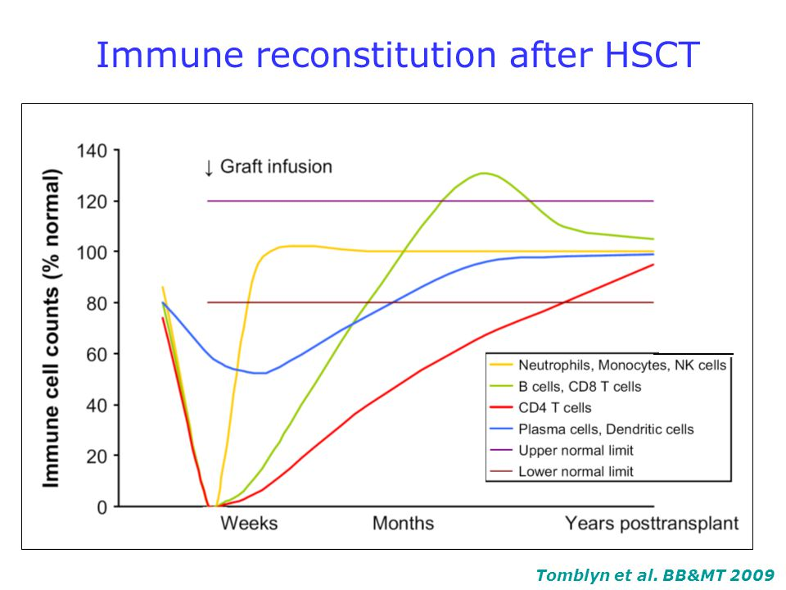
Reconstitution hématologique et immunitaire

Slide 20
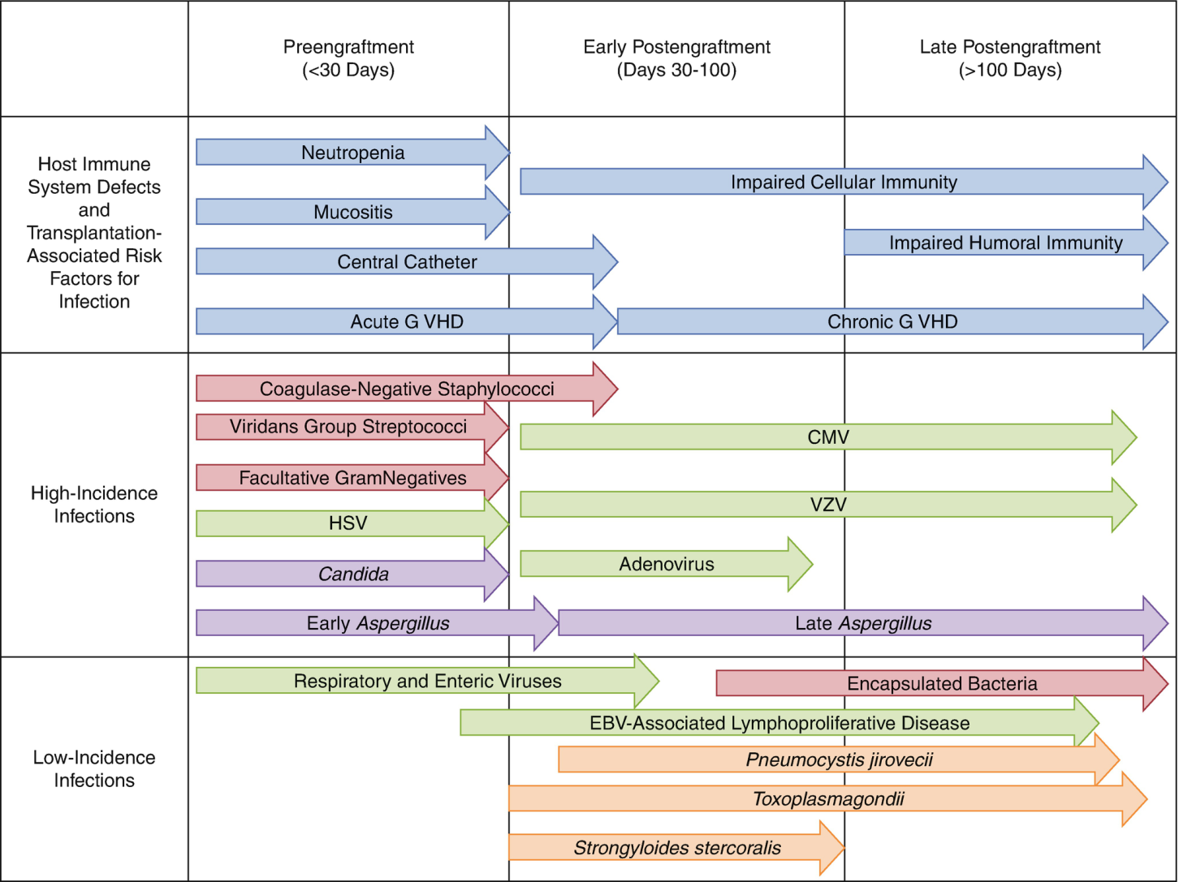
Complications infectieuses
Pereira et al, Principles and Practice of Transplant Infectious Diseases pp 209-226

Slide 21
Mesures anti-infectieuses
Reconstitution immunitaire lente, infections bactériennes, fongiques, virales fréquentes
Flux laminaire durant l’agranulocytose
Port d’un masque
Lavage des mains
Antifongiques, antiviraux, antibiotiques

Slide 22

Un équilibre difficile
GVH
« Greffon versus Hôte »
GVL
« Greffon versus Leucémie »
Immunomodulation

Slide 23
La GvH, prévention et traitement
Définition : Graft versus Host Disease = Maladie du Greffon contre l’Hôte
1) GvH aiguë : <J100 (mais des formes plus tardives existent): 20 à 60 % des cas
Les lésions tissulaires liées au conditionnement entraînent une activation des neutrophiles, monocytes puis une présentation des Ag par les CPA receveur aux lymphocytes T du donneur

Slide 24
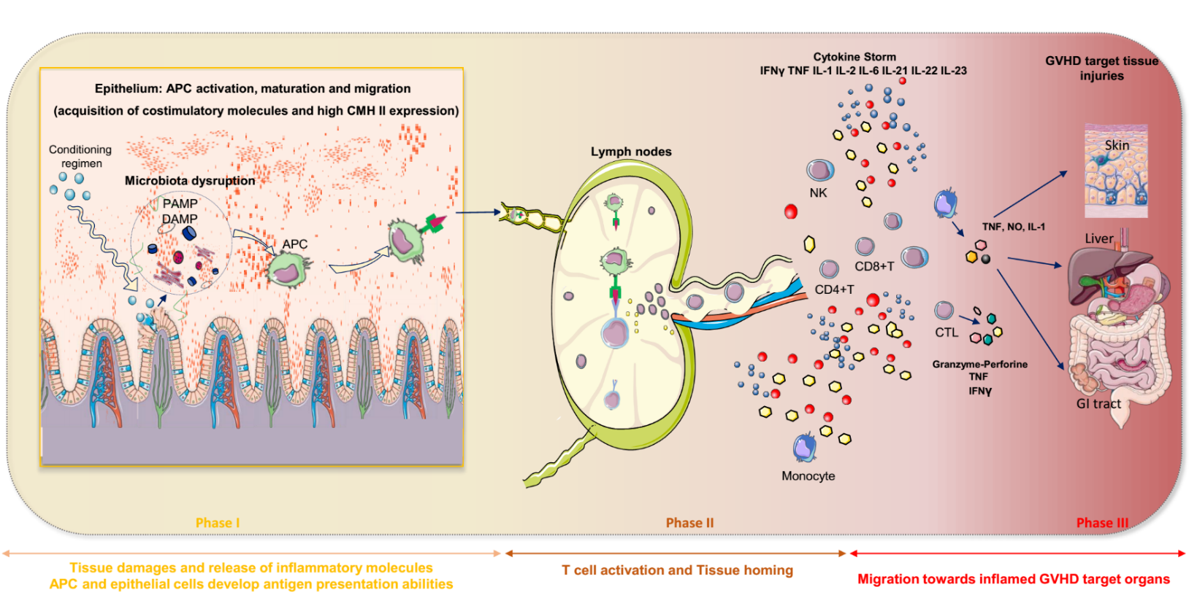
Maladie du Greffon contre l’hôte (GVH): GVH aiguë
D’Aveni-Piney M, Notarantonio AB, Pochon C, Rubio MT. Immunology of Hematopoietic Stem Cell Transplantation. In: Rezaei N, éditeur. Encyclopedia of Infection and Immunity [Internet]. Oxford: Elsevier; 2022

Slide 25
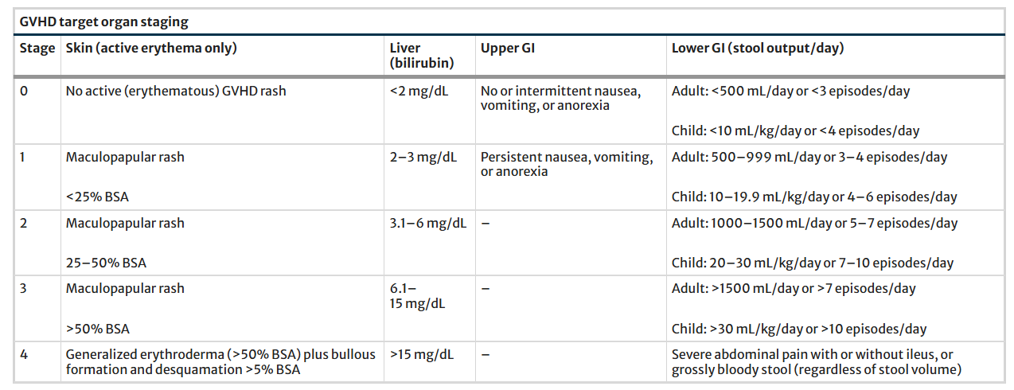
Score de GVH aiguë
Harris et al 2016

Slide 26
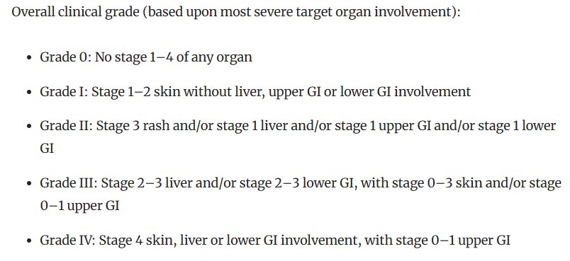

Slide 27
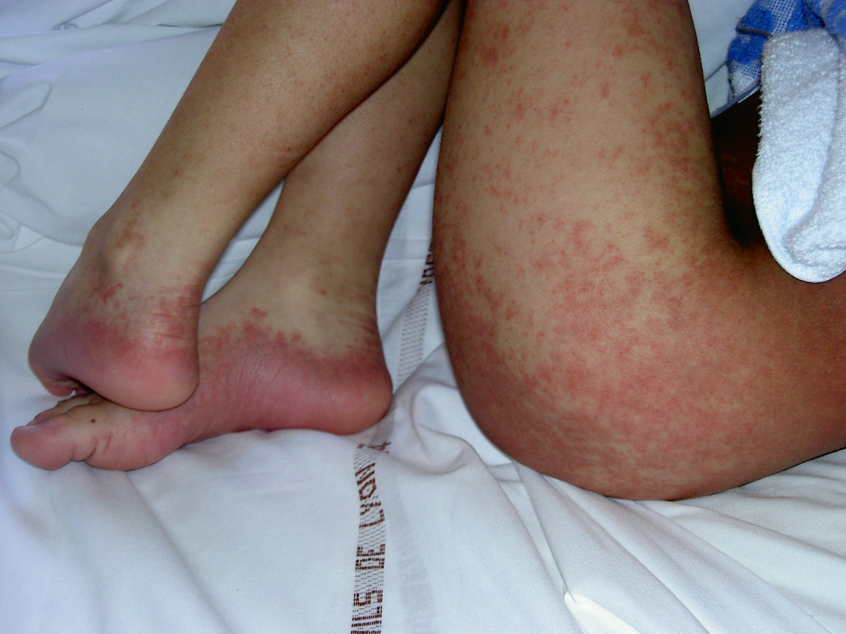

Slide 28
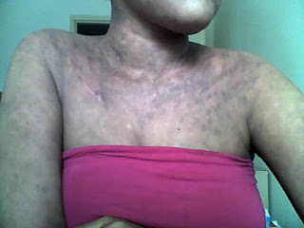
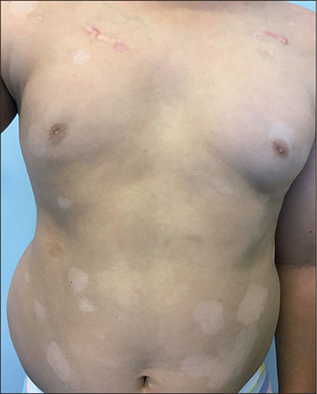
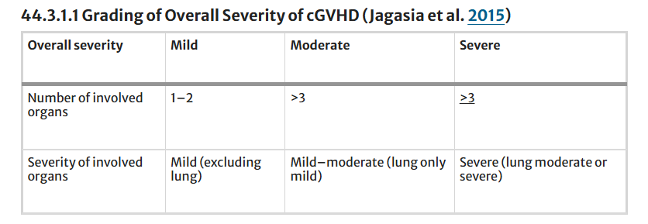
> GVH chronique: peut toucher tous les organes. Incidence 10 à 50% selon les types de greffons, la compatibilité du donneur, l’âge; la pathologie sous jacente et la prophylaxie:
Inflammation et fibrose des différents tissus touchés

Slide 29
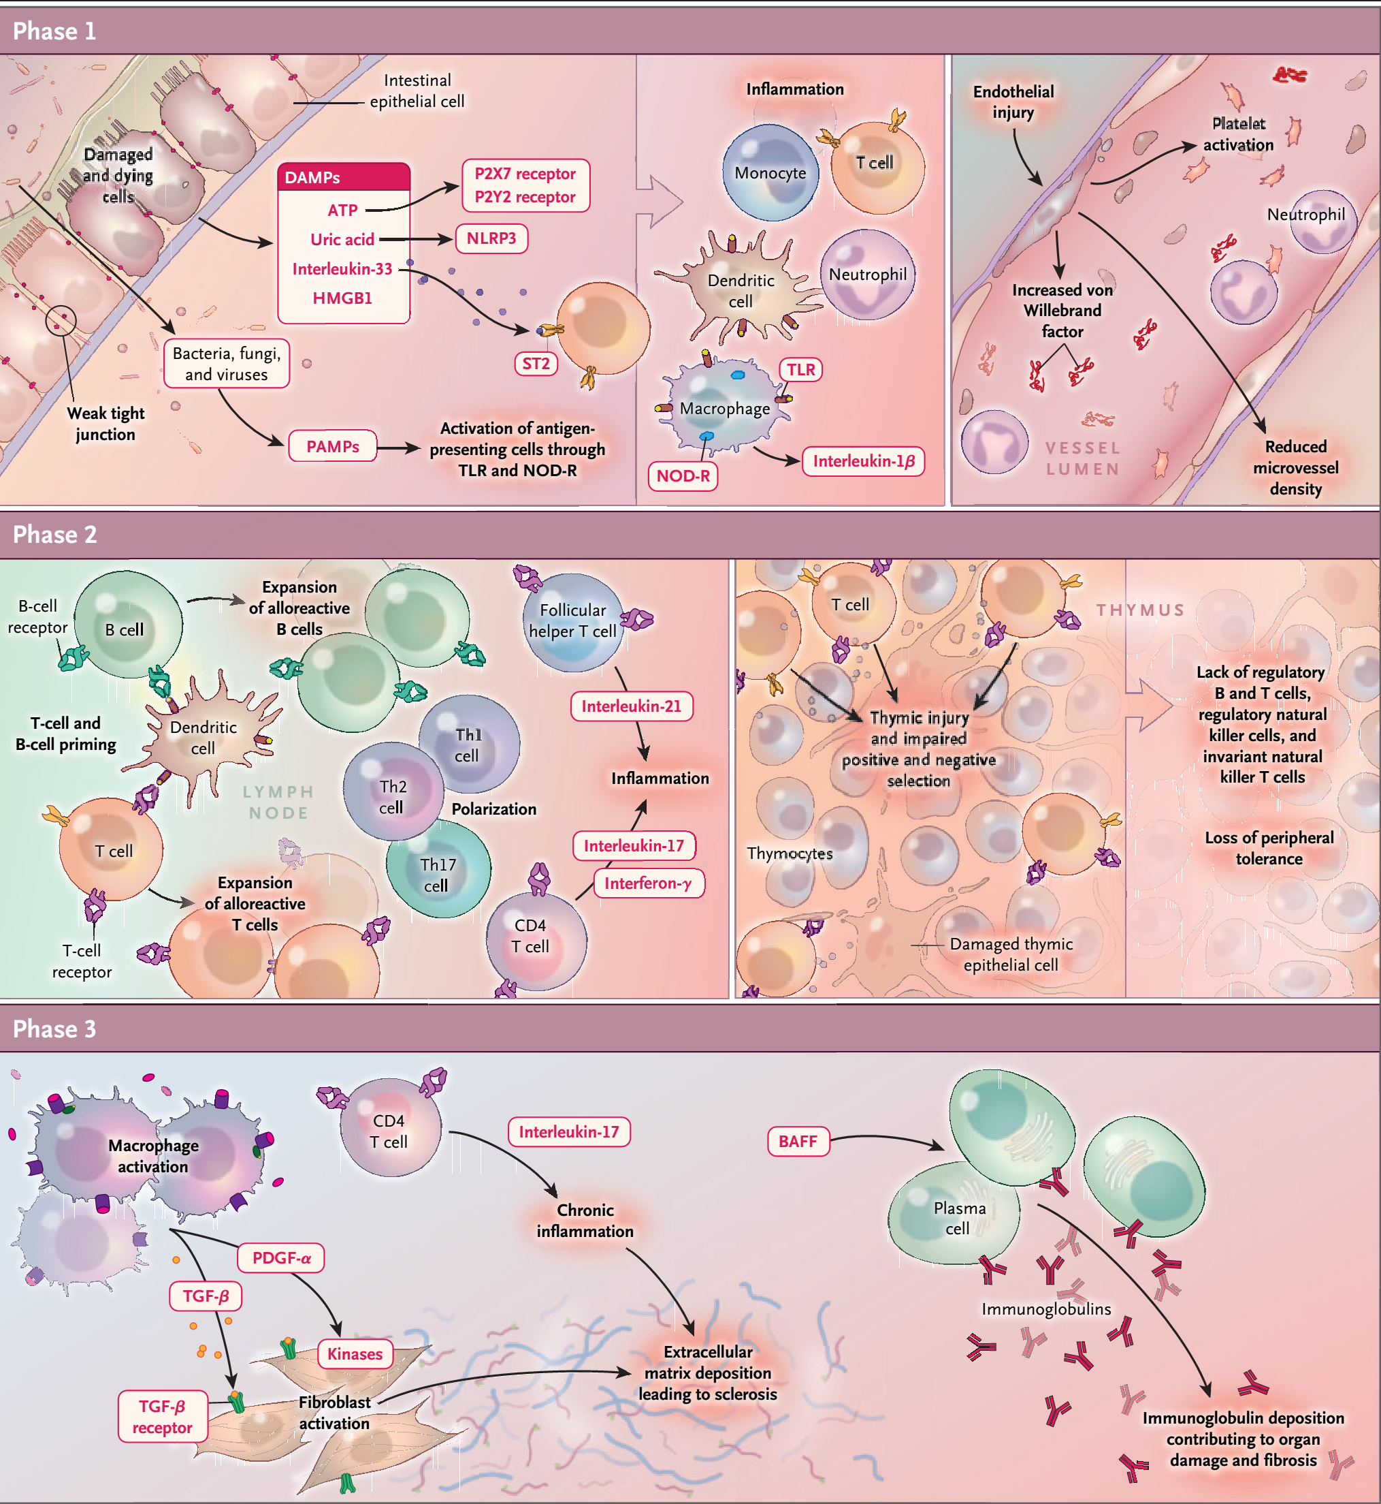
Physiopathologie de la GVH chronique
Focus des recherches sur 2 traitements non médicamenteux de la GVH:
la photophérèse extracorporelle
les cellules souches mésenchymateuses
Zeiser R et al, N Engl J Med. 28 déc 2017;377(26):2565‑79

Slide 30
La prévention de la GVH repose sur l’utilisation de T déplétion in vivo, d’agents immunosuppresseurs pré et post greffe, le recrutement du donneur le plus compatible au plan HLA
Le traitement repose sur:
- la corticothérapie
d’autres immunosuppresseurs: ruxolitinib en 2è ligne,
ou immunorégulateurs (Photophérèse extracorporelle, cellules souches mésenchymateuses, transplantation fécale…)

Slide 31
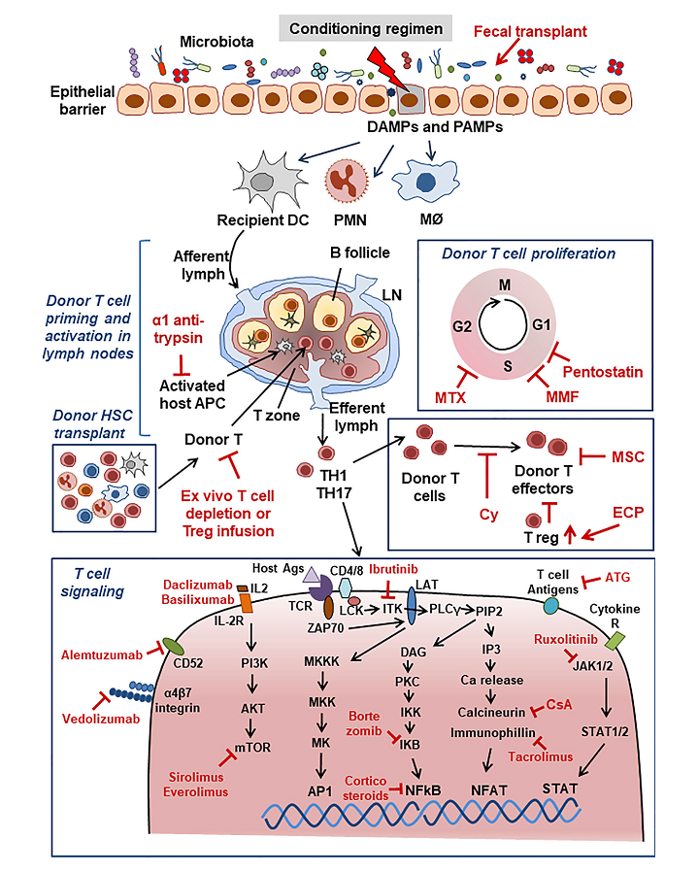
Introna et al Frontiers immunol 2020

Slide 32
Conclusion
L’allogreffe de CSH est historiquement la première immunothérapie
Elle permet la guérison d’hémopathies par un effet antitumoral dit GVL
La balance entre l’effet GVL et GVH est le défi principal
Les complications infectieuses sont fréquentes mais le développement d’agents antifongiques et antiviraux a permis une amélioration continue de la survie des patients

Slide 33
